Slide 1
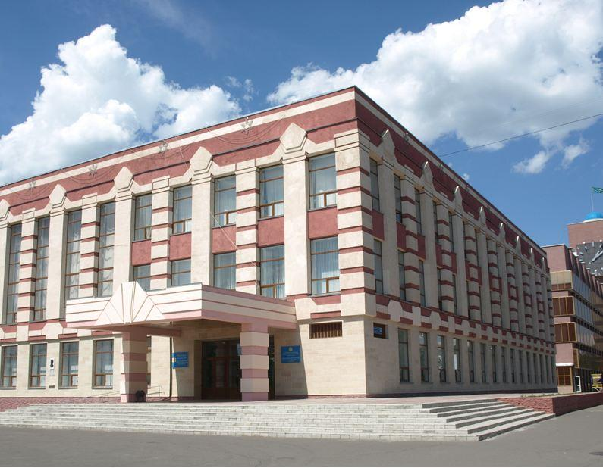
Подготовила: ученица 4 «к» класса Жанбулат Алима

Slide 2
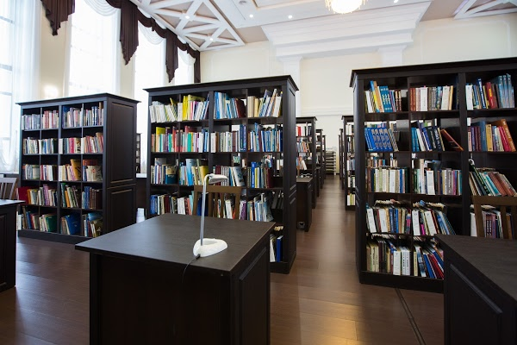
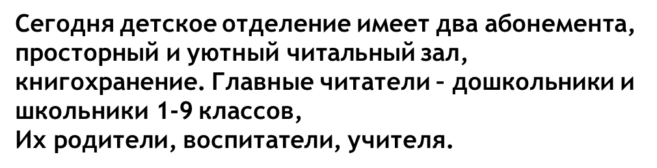

Slide 3
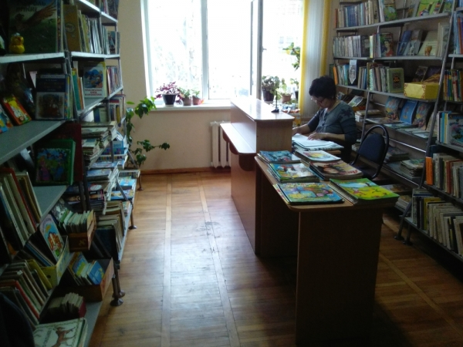
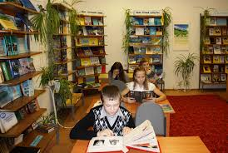
Ежегодно обслуживается более 5 тыс. читателей, выдается 125 тыс. экземпляров книг. Детское отделение имеет самый большой книжный фонд детской литературы.

Slide 4
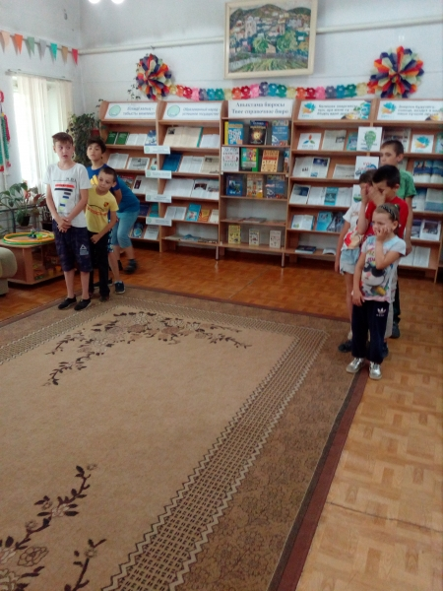
Традиционно проводятся экскурсии,
викторины, литературно-музыкальные
вечера и театральные представления для детей.

Slide 5
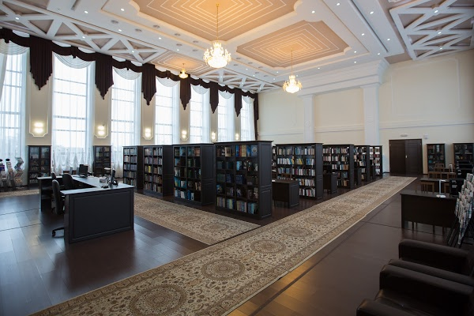
Детское отделение стало первой детской библиотекой области
внедрившей автоматизированный режим обработки литературы и
получения справочной информации. Юным пользователям
предоставляется доступ к электронной базе, Интернет.

Slide 6
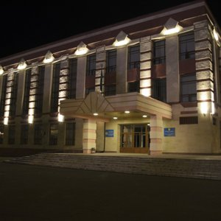
Павлодарская областная библиотека им. С.Торайгырова – одна из лучших библиотек Казахстана

Slide 7


